Slide 1
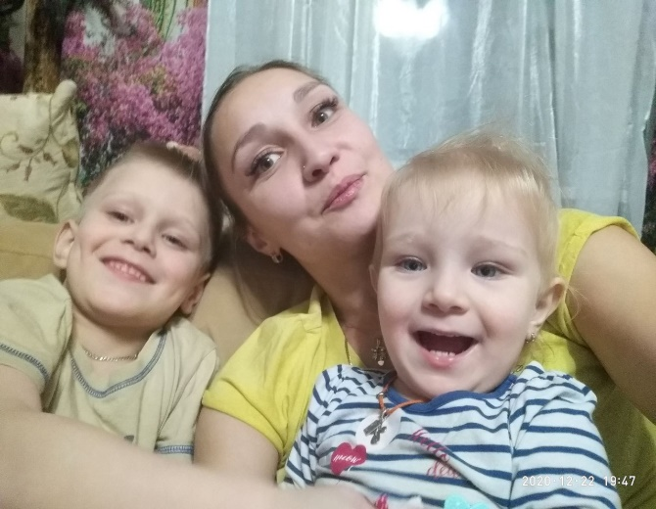
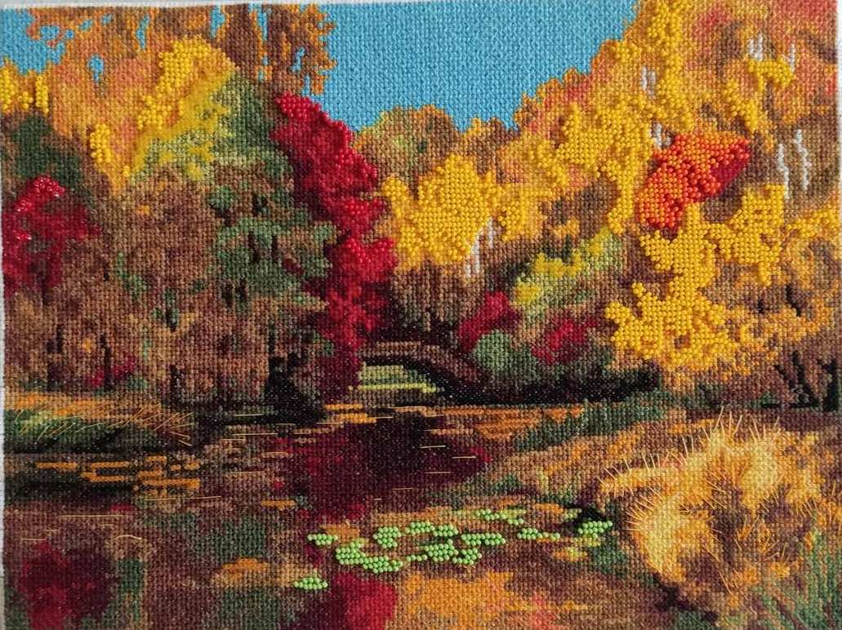
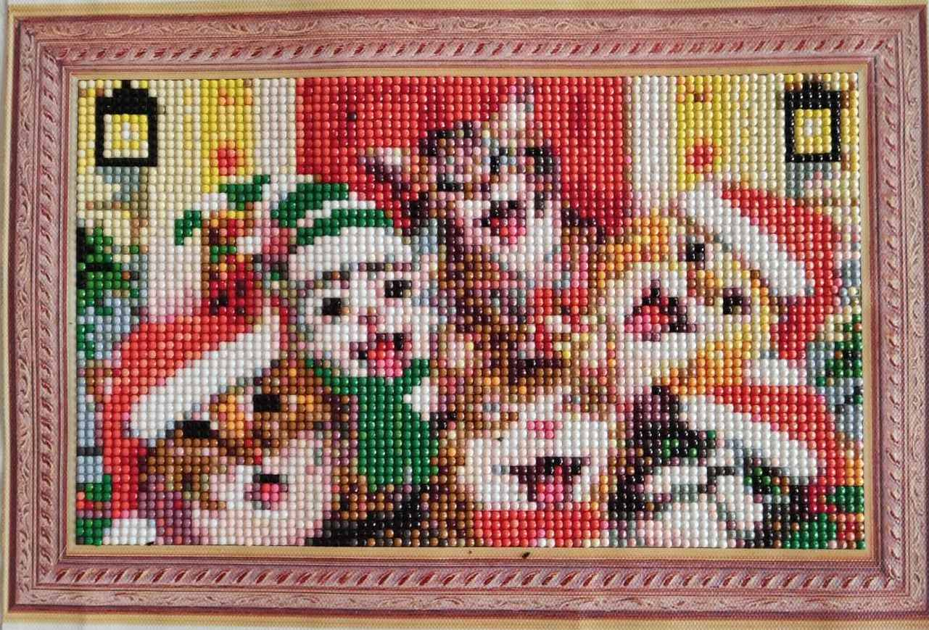
Семья Умбрашко Валерии и Владислава, воспитанников МБДОУ № 49 г.Коврова «Мастерица Рукоделочка» Семья Умбрашко дружная, активная. Папа Умбрашко Василий Валерьевич, мама Умбрашко Яна Александровна, дети Валерия и Владислав. Мама – личность творческая; занимается танцами в ДКиТ «Современник», а также любит рукоделие - занимается алмазной вышивкой и вышивает крестиком.
«Котята» (Алмазная вышивка)
«Осенний пейзаж» (Вышивка
крестиком и бисером).

